Slide 1
общее собрание участников ооо

Slide 2

В корпоративной деятельности любой организации проведение годового собрания участников занимает одно из ключевых мест. Принятые на нем решения во многом определяют порядок деятельности общества на весь следующий год. Поэтому созыв и проведение его в соответствии с действующим законодательством – одна из наиболее ответственных задач исполнительных органов компании.

Slide 3
Срок проведения собрания
Общее собрание участников общества с ограниченной ответственностью проводится в сроки, определенные уставом общества, но не реже чем один раз в год. В соответствии со ст. 34 Федерального закона от 08.02.1998 № 14-ФЗ «Об обществах с ограниченной ответственностью» общее собрание должно проводиться не ранее чем через два месяца и не позднее чем через четыре месяца после окончания финансового года.

Slide 4

Вопросы повестки дня
Вопросы повестки дня, которые должны быть рассмотрены на очередном собрании участников, можно разделить на процедурные, обязательные и факультативные.

Slide 5
Процедурные вопросы
Это вопросы, связанные с порядком ведения самого собрания. К ним относятся, в частности:
выбор председательствующего на собрании участников.
избрание счетной комиссии (в случае необходимости);
определение порядка голосования (протоколами, «поднятием руки» и т.п.). Стоит заметить, что протоколы с собственноручными подписями ‑ наиболее надежный инструмент при проведении общего собрания участников. С одной стороны, они упрощают процедуру подсчета голосов, с другой – позволяют в последующем оперировать «овеществленным» мнением самого участника.

Slide 6
Обязательные вопросы
Можно разделить на обязательные для всех обществ и обязательные для конкретного общества. К обязательным для всех обществ относятся вопросы:
рассмотрения годового отчета организации и утверждения результатов деятельности, в т.ч. годового бухгалтерского баланса;
распределения прибыли/убытков общества.

Slide 7
К обязательным для конкретного общества относятся вопросы, разрешения которых требует действующее законодательство с учетом диспозитивных вариантов управления и контроля, реализованных участниками в уставе общества. Это вопросы назначения:
членов наблюдательного совета (совета директоров) в тех обществах, где наличие такого органа управления предусмотрено уставом и срок полномочий определен по аналогии с акционерным обществом в один год;
или продления полномочий ревизора общества или членов ревизионной комиссии, если срок полномочий подошел к концу;
и одобрения условий договора с аудитором общества, если участники определили в уставе требование об обязательном ежегодном аудите.
Первоначальная повестка дня формируется исполнительным органом и подлежит направлению участникам одновременно с уведомлением о дате, времени и месте проведения общего собрания участников.

Slide 8
Факультативные вопросы
Это общехозяйственные вопросы, которые накопились к дате проведения очередного собрания или требуют особо пристального внимания со стороны владельцев бизнеса. Это могут быть одобрение крупных сделок или сделок с заинтересованностью, внесение изменений в устав, действующие локальные нормативные акты (положение об общем собрании, положение о ревизоре и т.п.) и даже рассмотрение предложения генерального директора об увеличении размера его персонального вознаграждения за труд.

Slide 9
Определяем способ уведомления
Общее собрание созывается исполнительным органом общества. Однако если в обществе создан совет директоров, эти полномочия могут быть переданы ему уставом. Поскольку одним из вопросов очередного общего собрания является утверждение годовой отчетности общества, оно не может быть проведено в заочной форме.
Орган, созывающий общее собрание, обязан не позднее чем за тридцать дней до его проведения уведомить каждого участника общества заказным письмом по адресу, указанному в списке участников общества.
Дополнительно к почтовой рассылке можно давать объявления в общедоступном для всех участников средстве массовой информации, например в местной газете.

Slide 10
О чем уведомляем?
В уведомлении о проведении общего собрания участников должны быть указаны время и место проведения общего собрания участников общества, а также предлагаемая повестка дня.
Число участников общества невелико, поэтому можно рекомендовать направлять персонифицированные уведомления или снабжать стандартные уведомления сопроводительными письмами.
Участникам должны быть предоставлены информационные материалы. Порядок ознакомления с ними может быть определен в уставе общества. Если участники своевременно не озаботились этим вопросом, данная информация и материалы должны быть направлены вместе с уведомлением о проведении общего собрания участников общества.
К информации и материалам, подлежащим предоставлению участникам общества при подготовке общего собрания, по основным вопросам относятся:
годовой отчет общества;
заключения ревизионной комиссии (ревизора) общества и аудитора по результатам проверки годовых отчетов и годовых бухгалтерских балансов общества.

Slide 11
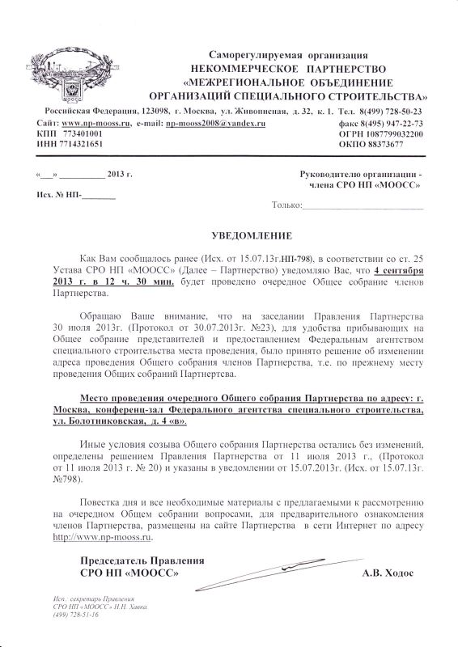
При наличии соответствующих вопросов в повестке дня готовят следующие материалы:
сведения о кандидате (кандидатах) в исполнительные органы общества; совет директоров (наблюдательный совет) общества и ревизионную комиссию (ревизоры) общества;
проект изменений и дополнений, вносимых в устав общества, или проект устава общества в новой редакции;
проекты внутренних документов общества, а также иные материалы, если это предусмотрено уставом общества.
В ряде случаев может оказаться, что из-за обилия материалов участнику надо отправлять не заказное письмо, а бандероль или посылку.
Указанная информация и материалы в течение тридцати дней до проведения общего собрания участников общества должны быть предоставлены для ознакомления в помещении исполнительного органа общества. Общество обязано по требованию участника общества предоставить ему копии указанных документов. Плата, взимаемая обществом за предоставление данных копий, не может превышать затрат на их изготовление. Размер такой платы определяется исполнительными органами общества исходя из общей калькуляции затрат на их копирование.

Slide 12
Согласовываем повестку дня
Любой участник общества вправе вносить предложения о включении в повестку дня общего собрания участников общества дополнительных вопросов . Такое предложение должно быть сделано не позднее чем за пятнадцать дней до проведения собрания. Дополнительные вопросы, подлежат включению в повестку дня общего собрания участников общества. При этом исполнительные органы, созывающие годовое общее собрание, не вправе вносить изменения в формулировки дополнительных вопросов, предложенных для включения в повестку дня общего собрания участников общества.
В случае если по предложению участников общества в первоначальную повестку дня общего собрания участников общества вносятся изменения, орган или лица, созывающие общее собрание, обязаны не позднее чем за десять дней до даты его проведения уведомить всех участников общества о внесенных в повестку дня изменениях способом, аналогичным уведомлению о проведении общего собрания участников.

Slide 13
Исправляем ошибки
Общество – одна из наиболее демократичных организационно-правовых форм. Это проявляется во многих моментах, в т.ч. и в порядке созыва общего собрания участников. В соответствии с нормами Федерального закона «Об обществах с ограниченной ответственностью» в случае нарушения установленного порядка созыва общего собрания участников общества такое общее собрание признается правомочным, если присутствуют все участники общества. Такая возможность дает обществам с небольшим числом участников (2–5 человек) большую свободу действий. Когда между участниками отсутствуют конфликты, их можно приглашать на общие собрания любым доступным способом – хоть электронными письмами, хоть телефонными звонками. Главное – согласовать время и место и добиться того, чтобы все участники были на собрании и протокол был оформлен должным образом.

Slide 14
Стоит заметить, что многие процедурные вопросы становятся жизненно важными в условиях корпоративных конфликтов, когда уже слишком поздно. Более того, все эти кажущиеся громоздкими и излишне формализованными процедуры во многом существуют именно для того, чтобы локальные противоречия не перерастали в серьезное противостояние между участниками.
Особенно это важно, когда общие собрания созываются генеральным директором, человеком, во многом зависящим от воли одного или нескольких владельцев бизнеса. Часто несоблюдение подобных формальностей ставит его в положение того самого холопа, у которого трещит чуб от барской драки. Причем владельцы бизнеса почти наверняка договорятся, а вот для директора последствия могут быть самые неблагоприятные. Поэтому очередное (годовое) собрание требует особо кропотливого и внимательного отношения к соблюдению процедуры его созыва.

